Slide 1


Slide 2
§2.3 8086的存储器组织

Slide 3
CPU的工作方式
8086/8088 只能工作于实模式，仅能访问 2²⁰ = 1MB存储器
80286及以上CPU可工作于实模式和保护模式。在保护模式下，寻址范围为
80286 ：寻址2²⁴=16MB内存
80386： 寻址2³²= 4GB内存

Slide 4
2.3.1 段地址和偏移地址
2.3.2 8086存储器的分体结构

Slide 5
2.3.1 段地址和偏移地址
1.段地址和偏移地址组合成物理地址
8086/8088有20根地址线，寻址2²⁰=1MB单元，地址范围00000~FFFFFH。
每个单元有1个绝对地址，即物理地址，CPU应先确定物理地址，才能存取该单元。
1MB内存空间分成多个逻辑段，每段最大2¹⁶= 64KB，段内地址连续。
各段相互独立，可连续排列，也可部分重叠或完全重叠。

Slide 6
用两个16位寄存器来形成20位地址，形式为
段地址：偏移量
这也称为逻辑地址，段地址也称为段基地址。
段基地址定义任何64KB存储器的起始地址，偏移量在64KB存储器中选择任一单元。
由逻辑地址转换为物理地址的公式：
20位物理地址=段基地址×16+16位偏移量
即：段寄存器中的16位数自动左移4位+16位偏移量就形成20位物理地址。
由BIU的地址加法器Σ来计算物理地址。

Slide 7
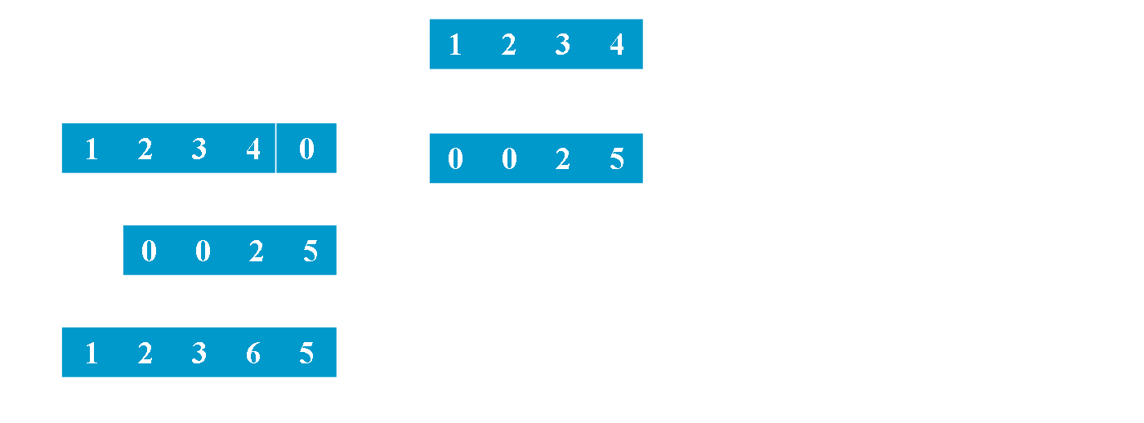
设段地址：偏移地址=1234：0025H，形成20位物理地址12365H的过程：

Slide 8
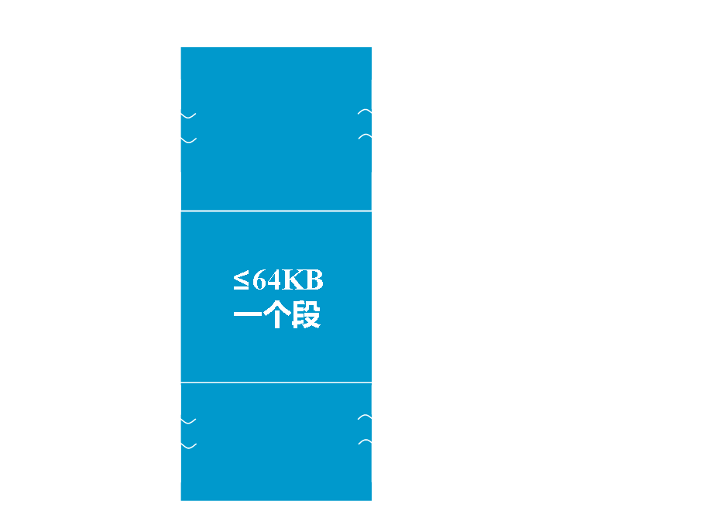
如何用段基地址和偏移地址形成一个段，由偏移地址来选择段中的一个存储单元。
段基址=1000H，该段始址=1000H×16=10000H
段内偏址范围为0000~ FFFFH，即段开始到所选单元的距离
段长=64KB, 该段末址=1000H×16+FFFFH =1FFFFH
即段始址+FFFFH=该段的结束地址。

Slide 9
例2.4
设某个段寄存器的内容为3000H，则该段的起始地址和末地址各是什么？如果偏移地址OFFSET = 500H，则该单元的物理地址是多少？
根据物理地址的形成方法可知：
段起始地址为3000H×16=30000H
段结束地址为3000H×16+FFFFH=3FFFFH
偏移地址OFFSET=500H时，该单元的物理地址=3000H×16+500H=30500H

Slide 10
实模式下，只能从能被16整除的那些单元开始分段。
一个物理地址可以由不同的逻辑地址来形成。
例2.5
一个存储单元的物理地址为12345H，它可以由哪些逻辑地址形成?
解答： 1200： 0345H
1234：0005H
1232：0025H
…
这说明从12000H单元偏移345H单元和从12340H偏移5个单元等，均指向同一个内存单元。

Slide 11
2. 默认段寄存器和偏移地址寄存器
CS和IP组合寻址下一条要执行指令的字节单元；
SS和SP、BP组合寻址存储器堆栈段中的数据；
DS和BX、SI、DI组合寻址数据段中的8位或16位数据；
ES和DI组合寻址目的串地址。
通过段超越前缀可以对某些隐含规则进行修改。

Slide 12
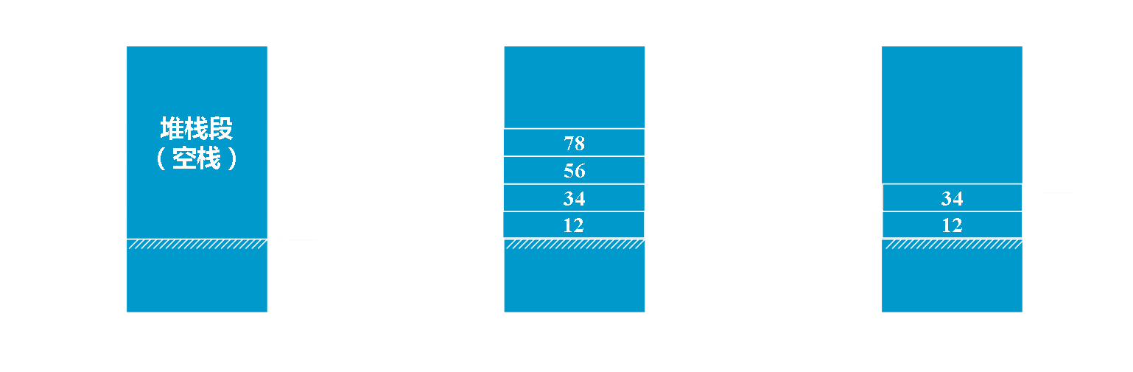
3. 堆栈的设置和操作
令SS=2000H，SP=1300H。堆栈范围为2000: 0000H ∼ 2000:（1300H-1）, 即20000H ∼ 212FFH。
SS=堆栈的段基址2000H，SP=栈顶地址，见图(a)

Slide 13
2.3.1 段地址和偏移地址
2.3.2 8086存储器的分体结构（略）

Slide 14
§2.4 8086的工作模式
CPU工作于最小模式时，送到存储器和I/O接口的所有信号都由CPU产生。
工作于最大模式时，某些控制信号由8288总线控制器产生（产生系统总线信号，基本作用是译出/S0，/S1和/S2三个状态信号）。
最大模式主要用于包含数值协处理器（Numeric Data Processor, NDP）8087的系统中。

Slide 15
2.4.1 最小模式系统（略）
2.4.2 最大模式系统（略）
2.4.3 总线操作时序（略）

